Slide 1
小慧 · HR数字员工
项目背景
方案规划
技能演示
完整流程
成果展望
01 / 07
技能地图
总控
招聘
入职
培训
绩效
行政
03 ONBOARDING · TIMELINE
入职不是清单，而是一条跨部门时间轴
主命题：编排跨部门、长周期、多人负责的入职事项，不越权、不丢状态、不假完成
入职前准备
报到审批
入职后跟进
HCM 五部门节点
Lobster 两道人工门
7 / 30 / 60 / 90
合同 · 账号 · 设备
Buddy · 培训
合同门 · 账号权限门
resumeToken 恢复
到期 needs_review
HR 回填后完成
HCM
Lobster
reviews.json
入职小慧
业务事实
不存审批 token
审批顺序与暂停
不替部门填写
试用期跟进
不决定录用
读取 · 催办 · 提醒
不代批 · 不写 HCM
本段直接进入入职 Agent｜完整流程联调再用 Router + 员工1 做一次进度查询，不重复审批机制
Notes:
约50秒。招聘确认录用后才进入入职。入职是跨部门时间轴：HCM管准备事实，Lobster管两道人工门，7/30/60/90管入职后跟进。看板只汇总真实状态。本段不展示Router；完整流程段只做一次员工1查询。

Slide 2
小慧 · HR数字员工
项目背景
方案规划
技能演示
完整流程
成果展望
02 / 07
技能地图
总控
招聘
入职
培训
绩效
行政
03 WHY HARD · RISK BOUNDARY
状态分散、责任分散，模型最容易说“已经办完了”
法律不单独成页：嵌在对应风险旁，解释为什么要这样设计
合同签署
IT 账号
行政设备
Buddy 匹配
入职培训
三类状态源
假成功风险
设计原则
HCM｜部门是否真完成
Lobster｜审批是否可恢复
reviews｜跟进是否回填
旧快照冒充实时进度
把展示当成代替审批
把审批通过当成部门完成
业务事实只读 HCM
关键决定写入 Lobster 门
跟进完成必须 HR 回填
《劳动合同法》第八、十条
书面合同与告知义务
合同节点守卫 + 合同审批门
现行《网络安全法》第二十三条
防止未经授权访问
账号权限门 + 材料不足不建议批
《个人信息保护法》第六、十三条
目的限定、最小必要
HCM 只 GET · 不可用即停止
Notes:
约70秒。五个责任部门状态分散。三类状态源必须拆开。法律嵌在风险旁：劳动合同法对应合同门，网络安全法对应账号门，个人信息保护法对应只读与失败关闭。两道门是项目风险控制设计，不是法律原句。

Slide 3
小慧 · HR数字员工
项目背景
方案规划
技能演示
完整流程
成果展望
03 / 07
技能地图
总控
招聘
入职
培训
绩效
行政
03 LIVE · WAITING DEPARTMENTS
合同未开始：拒绝启动，等待真实部门更新
现场输入：请为员工2启动入职流程，岗位前端工程师，薪资30K
01
02
03
04
合同 = pending
记 waiting_departments
队友更新 HCM
再次 start
start 退出 6
不调用 Lobster
合同 → in_progress
只读快照后进门
系统真实反应
协同原则
HCM 合同未齐 → 明确失败
workflow.json 记 waiting_departments
催办对应责任部门
小慧不向 HCM 做 POST / PUT
“等待部门”是合法状态，不是演示失败
本地快照只服务当次流程
部门更新后才能进入 Lobster
跨部门协同 = 读真实状态，不替人执行
Notes:
约2分钟。先用员工2启动，合同pending时退出6并记waiting_departments，不调Lobster。队友在HCM把合同改为in_progress后再次启动，只读快照再进Lobster。强调等待部门是合法状态，小慧不写HCM。

Slide 4
小慧 · HR数字员工
项目背景
方案规划
技能演示
完整流程
成果展望
04 / 07
技能地图
总控
招聘
入职
培训
绩效
行政
03 CORE · LOBSTER HITL
Lobster：把人工决策写成不可跳过的节点
现场验证：start → contract_gate halt → resume → 从暂停点恢复
入职 Skill
run-onboarding.sh
Lobster 引擎
hr-onboarding.lobster
prep
contract_gate
account_gate
buddy
complete
hr-onboarding.lobster｜核心语义
现场必须看见
- id: contract_gate
run: build-approval-prompt.py
approval: true # 自动 halt
- id: complete
when: contract && account approved
status = needs_approval
current_step = contract_gate
审批正文原样展示
本次专属 resumeToken
resume 后从暂停点继续，不重跑整链
Notes:
约2分钟。调用链：Skill→启动器→Lobster→工作流文件。run生成审批正文，approval true强制halt，when限制后续节点。现场看needs_approval、正文和resumeToken；批准后用token从暂停点恢复。状态不依赖模型记忆，审批节点不能跳过。

Slide 5
小慧 · HR数字员工
项目背景
方案规划
技能演示
完整流程
成果展望
05 / 07
技能地图
总控
招聘
入职
培训
绩效
行政
03 SECOND GATE · DUAL THRESHOLD
账号权限门＋双重完成：拦住两类假成功
新门生成新 token；审批完成 ≠ 部门准备完成 ≠ 跟进完成
第二道｜账号权限门
token 硬规则
假成功 A
审批人：IT 安全负责人
批准 → workflow complete
拒绝 → cancelled
材料不足：不建议批准
每道门新 resumeToken
旧 token 不可复用
approvalId 不能代替
正文不可改写
两门通过 ≠ 五节点完成
账号/设备/Buddy/培训
仍可能待办
Lobster 两门批准
＋
HCM 五节点全绿
→
开通 7/30/60/90
workflow = complete
all nodes completed
sync-reviews-if-ready
现场验证：任一节点未完成 → sync-reviews-if-ready 跳过，不挂 Cron
Notes:
约1分40秒。合同门通过后进入账号权限门，新token。IT安全负责人决定。两门批准只是workflow complete；五节点全绿才开通跟进。未全绿不挂Cron。

Slide 6
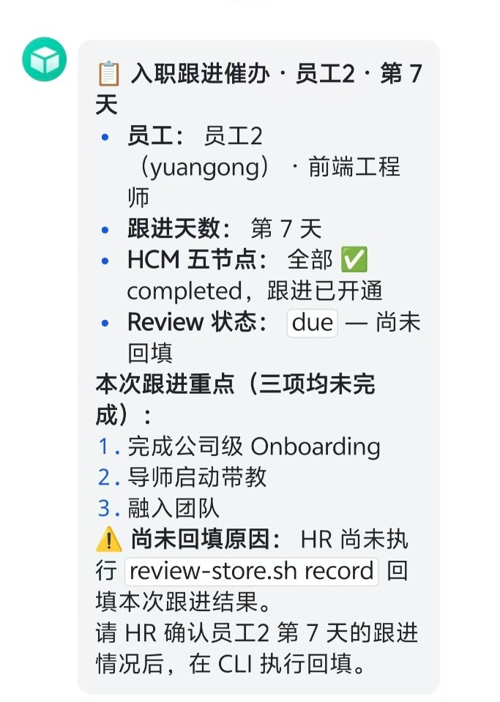
小慧 · HR数字员工
项目背景
方案规划
技能演示
完整流程
成果展望
06 / 07
技能地图
总控
招聘
入职
培训
绩效
行政
03 CRON · FEISHU DELIVERY
到期不是自动完成：Cron主动催办，HR回填闭环
一次性定时任务在隔离会话运行，飞书只负责通知，不直接修改跟进结果
触发链路｜五节点全绿后才注册
真实推送证据｜员工2 · 第7天
01
五节点全绿
sync-reviews-if-ready
02
注册一次性 Cron
7 / 30 / 60 / 90
03
到期触发 Agent
隔离会话运行 review
04
飞书 announce
推送重点与待回填
05
HR 确认后回填
CLI record 才完成
边界：推送成功 ≠ 跟进完成｜尚未回填保持 due
HCM：onboarding｜五节点：completed｜Review：due
Notes:
约1分钟。五节点全绿后，系统注册7、30、60、90天四个一次性Cron。到期任务在隔离会话运行onboarding-review脚本，并通过announce投递飞书。截图显示员工2第7天、HCM五节点全部completed、Review为due。这证明推送链路已运行，但推送成功不等于跟进完成；只有HR真实沟通并执行CLI record后才完成。补充异常守卫：员工总体状态为cancelled时，不新开通跟进，也不输出needs_review催办。

Slide 7
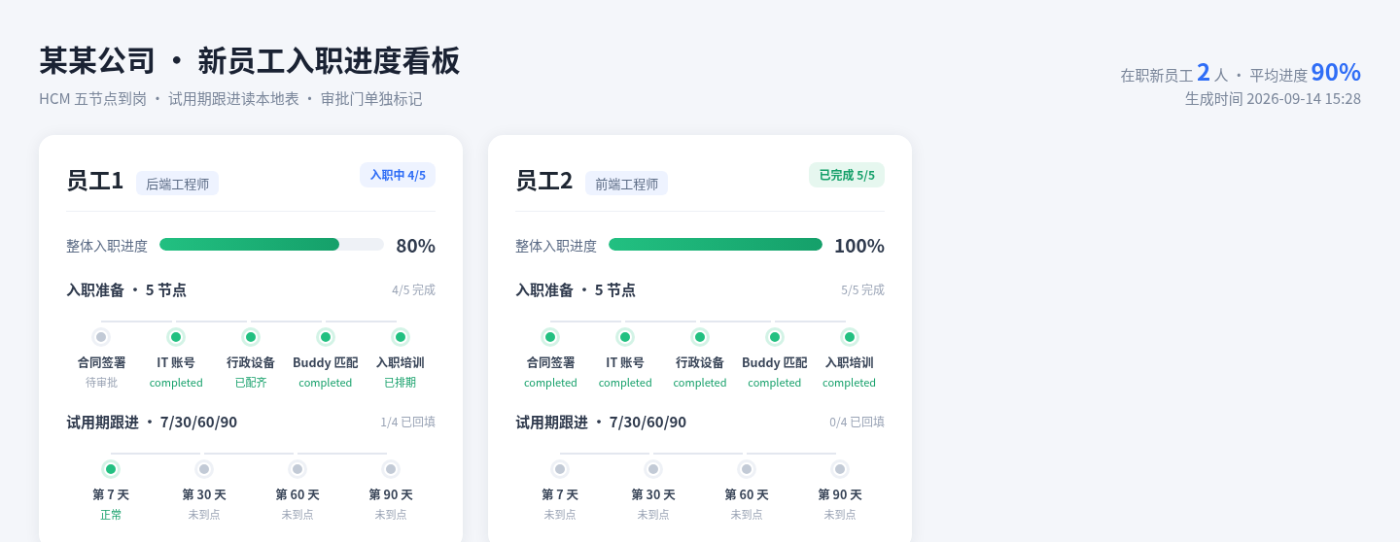
小慧 · HR数字员工
项目背景
方案规划
技能演示
完整流程
成果展望
07 / 07
技能地图
总控
招聘
入职
培训
绩效
行政
03 FOLLOW-UP · EVIDENCE
跟进只提醒，完成靠回填；所有结论都能追溯
本页收束证据；自然语言查询留给完整流程联调，避免重复
入职后跟进边界
真实证据｜看板 + workflow 事件
7 / 30 / 60 / 90 天
Cron 只产生 needs_review
HR 确认沟通后 CLI 回填
查询与看板只读，不挂 Cron
contract_gate halted
contract_gate approved
account_gate halted
account_gate approved
complete completed
交接完整流程联调
后面从 Router 入口查询员工1入职进度：只验证正确分发与结果返回。
不再修改 HCM、不再走两道审批门、不再讲解 Lobster 与法律依据。
Notes:
约50秒。跟进到期只提醒，HR回填才完成。展示真实看板和事件。收口并交接：完整流程段用员工1做一次查询，验证Router分发，不重复本段机制。

